Slide 1
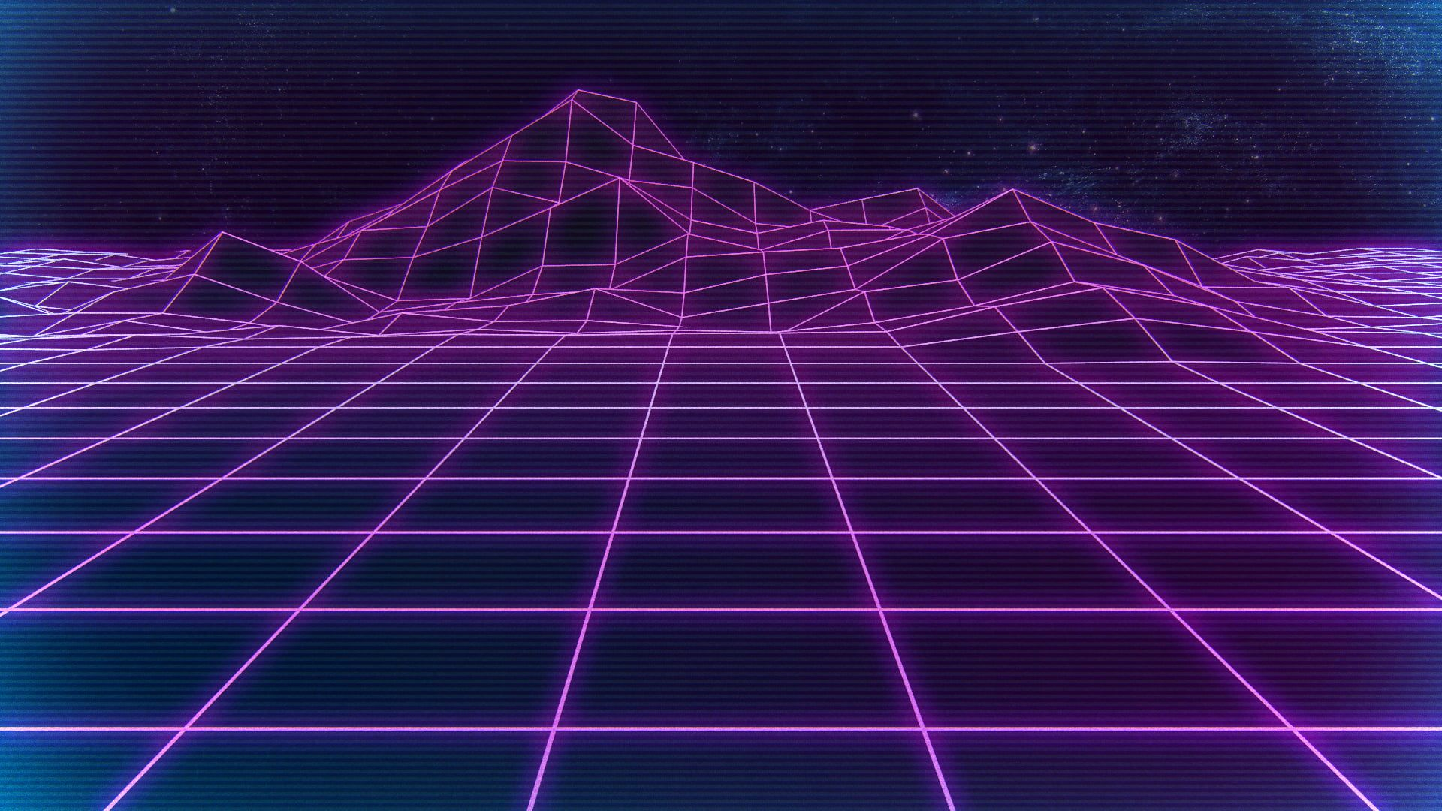
Neon Buttons

Slide 2
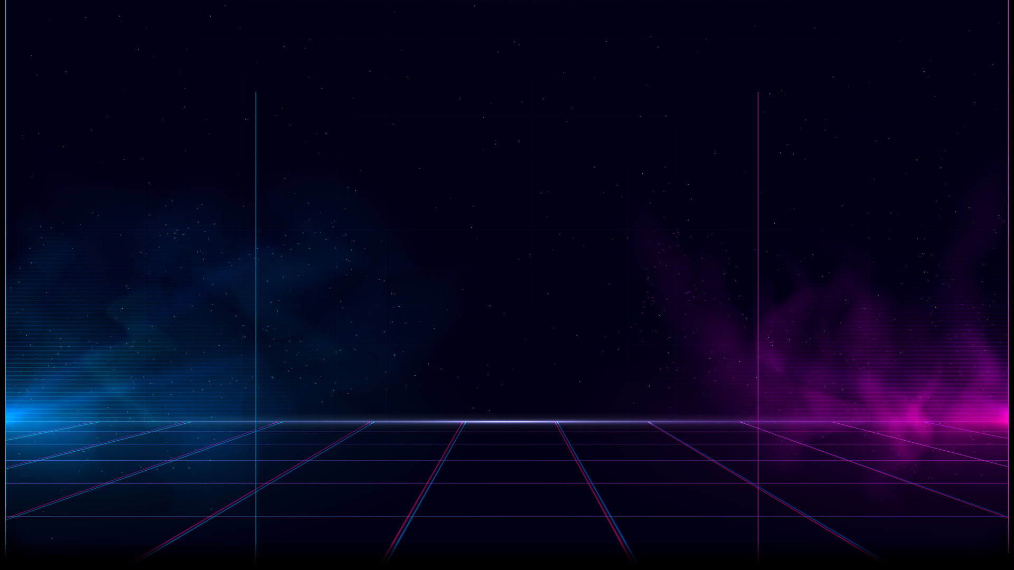
Что нужно делать?
Основная задача игрока: нажимать соответствующие кнопки в ритм музыке. Нужные ноты будут помечаться специальным квадратом.
Цель: Пройти уровень на наибольшее число очков. Чем точнее нажатие, тем больше число получаемых очков
Д

Slide 3
Ин
Что использовалось при разработке?
Инструменты: Библиотека Pygame, язык программирования Python
Шрифты: сайт Google Fonts
Музыка: сайт Newgrounds
Текстуры: Яндекс картинки

Slide 4
Дальнейшее развитие
Улучшение работы кнопок при игре
Улучшение системы создания уровней
Создание меню, экрана конца игры
Создание штрафов за пропуск. ‘Шкала жизни’
Создание хранилища уровней
Создание режима 3 на 3 клавиши
Правка анимаций/создание своих анимаций
Создание эффектов, пульсаций

Slide 5
Заключение
ЫВ
В ходе разработки я получил:
Первое впечатление того, какого это быть разработчиком игр
Базовые знания библиотеки PyGame
Приятные эмоции, в те моменты когда у меня получалось что-то сделать
Желание в дальнейшем разрабатывать игры

